Slide 1
Основы JavaScript
Часть 3

Slide 2
Полезно почитать и использовать
learn.javascript.ru
developer.mozilla.org

Slide 3
А что если не JS?

Slide 4
В предыдущей серии
Объекты
Методы и свойства
this
Map и Set
JSON

Slide 5
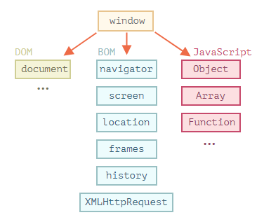
Браузерное окружение

Slide 6
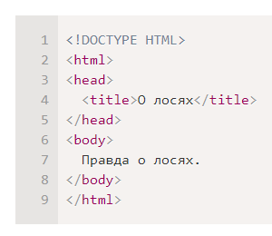
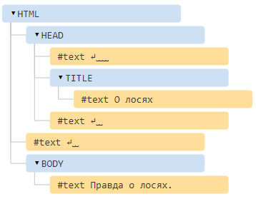
DOM - дерево

Slide 7

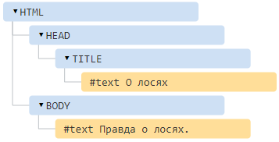
DOM - дерево
Notes:
Пробелы, переводы строк, комментарии – тоже

Slide 8
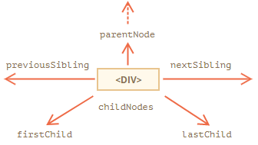
Навигация по DOM (все узлы)

Slide 9
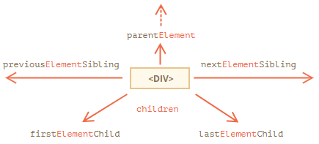
Навигация по DOM (только элементы)

Slide 10
Навигация по DOM
Дочерние узлы (или дети) – элементы, которые являются непосредственными детьми узла
Потомки – все элементы, которые лежат внутри данного, включая детей, их детей и т.д.

Slide 11
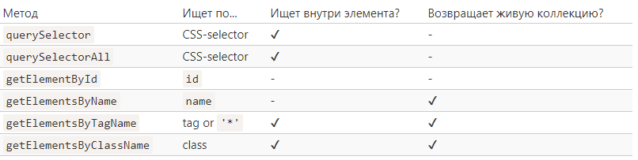
Обращение к элементам

Slide 12
Живые коллекции
<div>First div</div>
<script>
let divs = document.getElementsByTagName('div');
alert(divs.length); // 1
</script>
<div>Second div</div>
<script>
alert(divs.length); // 2
</script>

Slide 13
Matches, Closest, Contains
elem.matches(css) - проверяет, удовлетворяет ли элемент CSS-селектору
elem.closest(css) - ищет ближайшего по иерархии предка, соответствующему данному CSS-селектору
elemA.contains(elemB) - вернёт true, если elemB находится внутри elemA или elemA==elemB

Slide 14
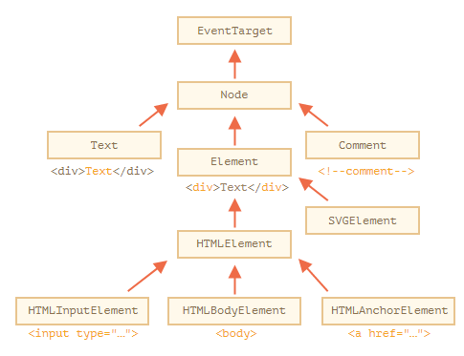
Свойства узлов / Классы

Slide 15
Свойства узлов / Классы
nodeName и tagName
innerHTML
outerHTML
nodeValue/data
hidden

Slide 16
Изменение документа / Создание
document.createElement(tag) – создаёт элемент с заданным тегом
document.createTextNode(value) – создаёт текстовый узел
elem.cloneNode(deep)– клонирует элемент, если deep==true, то со всеми дочерними элементами

Slide 17
Изменение документа / Вставка и удаление
node.append(...nodes or strings) – вставляет в node в конец
node.prepend(...nodes or strings) – вставляет в node в начало
node.before(...nodes or strings) – вставляет прямо перед node
node.after(...nodes or strings) – вставляет сразу после node
node.replaceWith(...nodes or strings) – заменяет node.
node.remove() – удаляет node

Slide 18
Браузерные события
element.addEventListener(event, handler[, options]);
options - дополнительный объект со свойствами:
once: если true, тогда обработчик будет автоматически удалён после выполнения.
capture: фаза, на которой должен сработать обработчик
passive: если true, то указывает, что обработчик никогда не вызовет preventDefault()

Slide 19
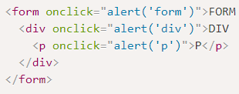
Всплытие и погружение
event.target – самый глубокий элемент, на котором произошло событие.
event.currentTarget - элемент, на котором в данный момент сработал обработчик
event.eventPhase – на какой фазе он сработал (погружение=1, фаза цели=2, всплытие=3).

Slide 20
Пользовательские события
<h1 id="elem">Привет из кода!</h1>
<script>
document.addEventListener("hello", function(event)
{
alert("Привет от " + event.target.tagName);
});
let event = new Event("hello", {bubbles: true});
elem.dispatchEvent(event);
</script>

Slide 21
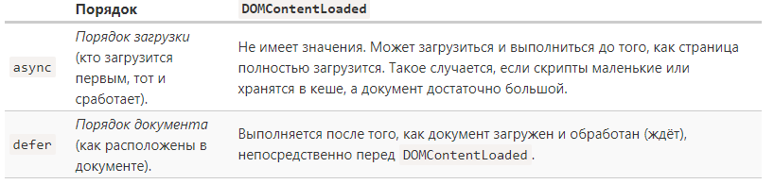

Async и Defer

